Slide 1
DRUGREP · TRANSCRIPTOMICS
HCC 候选药物
从样本到可讨论的机制线索
RNA-seq 下游分析
NC ×3
Sora ×3
QC → DEG → GSEA / ORA
对 ZZH 前期核心表格的复核、稳健性分析与通路线索
Spi ×3
12 个样本
3 个处理
3 套定量
Teg ×3
结论边界：本次仅比较药物扰动，不能据此宣称 HCC 逆转或疗效。
2026-08-21
RNA-seq downstream review

Slide 2
02
DRUGREP · HCC RNA-SEQ
汇报结构与下游分析路径
先验证，再解释
汇报结构
01
数据与质量
已完成的下游分析步骤
输入是否完整、样本是否可信
1
输入核对
2
表达 QC
3
DEG
02
差异表达
校验和 / 表结构 / 样本对应
库大小 / 相关性 / PCA / 热图
RSEM–DESeq2 为主；复现阈值
三种处理的响应幅度与方向
03
稳健性
定量方法与统计方法是否一致
4
稳健性
5
通路
6
横向比较
Salmon / STAR；edgeR / limma
全基因 Wald 排序 GSEA；上下调 ORA
基因、DEG、NES、leading edge
04
通路与判断
候选药物差异、边界、下一步
内部讨论 · 2026-08-21
2

Slide 3
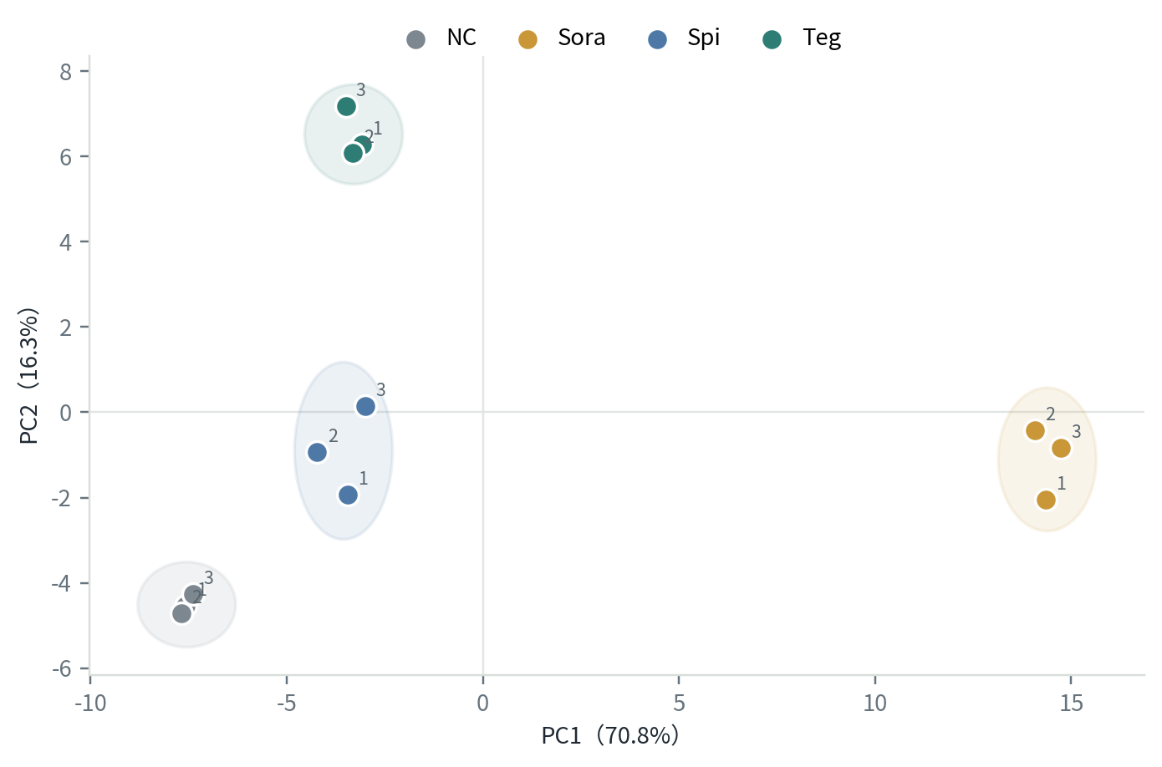
03
DRUGREP · HCC RNA-SEQ
原始数据与质量控制
12 样本 · 4 组 · n=3
输入组成
PCA：各组分离，组内重复紧密
NC
Sora
Spi
Teg
3 replicates
3 replicates
3 replicates
3 replicates
ZZH 已完成
QC / 比对 / 表达定量 / DESeq2 / edgeR / limma
本次复核
52 个校验和；样本名一致；计数非负；DEG 阈值完全复现
仍缺失
FASTQ 级 QC、比对汇总、完整实验与批次信息
注释合并最后一步报错，但核心计数与 DE 表均可用。
PC1 70.8% · PC2 16.3%
组内平均相关性 0.9967–0.9981；未标记离群样本
内部讨论 · 2026-08-21
3

Slide 4
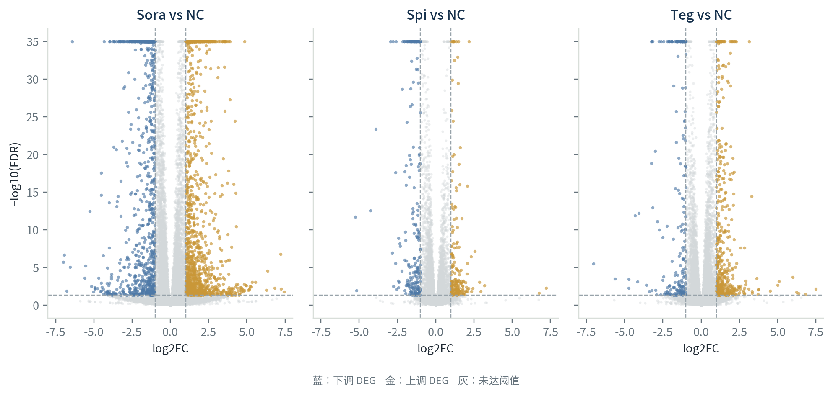
04
DRUGREP · HCC RNA-SEQ
差异表达：Sora 响应最广，Teg 次之，Spi 较窄
RSEM–DESeq2
Sora vs NC
Spi vs NC
Teg vs NC
判定阈值
2,246
421
657
FDR < 0.05 且 |log2FC| ≥ 1
三套定量的存档 DEG 均被精确复现
1,292 ↑ / 954 ↓
192 ↑ / 229 ↓
442 ↑ / 215 ↓
DEG 数量反映扰动幅度，不直接代表药物优劣。
Sora 的 DEG 数约为 Teg 的 3.4×、Spi 的 5.3×
内部讨论 · 2026-08-21
4

Slide 5
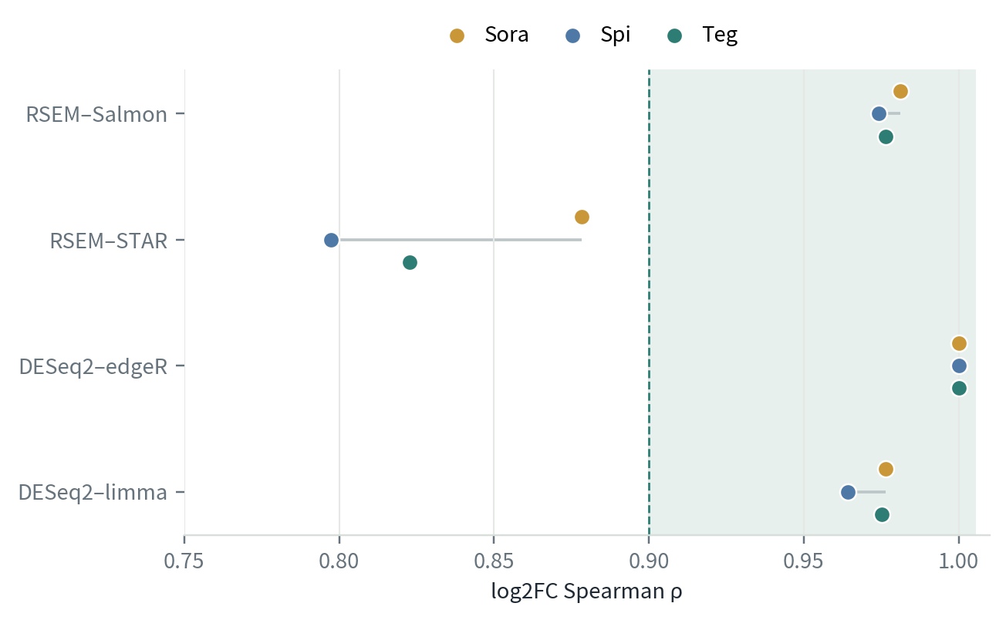
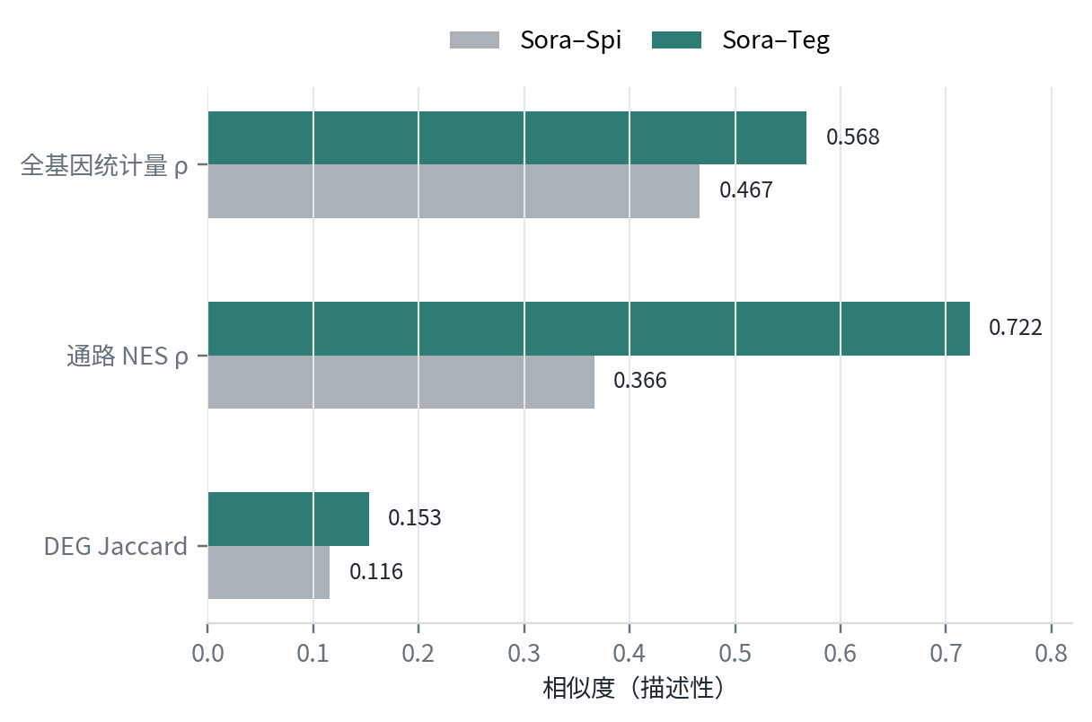
05
DRUGREP · HCC RNA-SEQ
稳健性与候选药物相似性
方向一致性优先
跨定量 / 统计方法的 log2FC 一致性
相对 Sora 的扰动相似性
Teg 与 Sora 更接近：ρgene=0.568；ρpathway=0.722
共享 DEG 的方向一致率：100%
Hallmark NES：RSEM vs Salmon/STAR ρ=0.989–0.999
相似性仅描述转录组扰动，不是疗效分数；DEG 重叠也不能替代全基因与通路比较。
内部讨论 · 2026-08-21
5

Slide 6
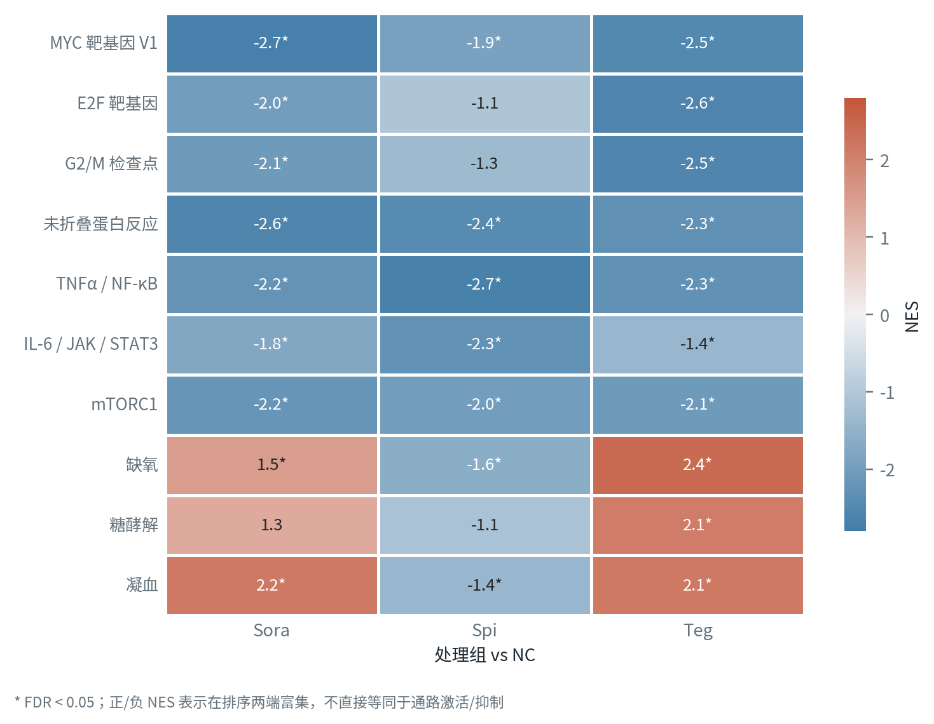
06
DRUGREP · HCC RNA-SEQ
通路线索、判断边界与下一步
与 ZZH 对齐后推进
Hallmark GSEA：候选药物呈现不同程序
当前判断
Teg：MYC / E2F / G2M 负向富集；伴随缺氧、糖酵解正向富集
Spi：更偏 TNF/NF-κB、IL/JAK/STAT 与应激程序
优先区分：Teg 的 Sora-like 收敛 vs Spi 的差异机制
需要 ZZH 确认
• Spi / Teg 全名；细胞系、剂量、处理时长
• 基因组/注释版本、建库与链特异性
• 批次设计；FastQC/MultiQC 与比对汇总
ORA 印证：三组 TNF 相关下调；Sora 凝血/补体上调；Teg 缺氧相关上调
无肿瘤–正常签名：不能建立 HCC 逆转或疗效结论
建议下一步：用 qPCR / 蛋白与增殖、凋亡、细胞周期表型验证 leading-edge 基因。
内部讨论 · 结论需结合实验元数据
6

